Slide 1
Нека припомним:
VI
Какво е многоъгълник?
Какви са елементите на многоъгълника?
Какво е правилен многогълник?
Как се нарича правилният триъгълник?
Как се нарича правилният четириъгълник?
Правилен четириъгълник ли е ромбът? А правоъгълникът?
Как се намира периметър на правилен многоъгълник?
Как се намира лице на многоъгълник?

Slide 2
Лице на правилен многоъгълник
VI

Slide 3
В този урок ще научите
01
02
03
04
как се извежда формулата за лице на правилен многоъгълник;
формула за намиране лицето на правилен многоъгълник;
как се решават задачи чрез формулата за лице на правилен многоъгълник;
някои трикове за лесни пресмятания ☺

Slide 4
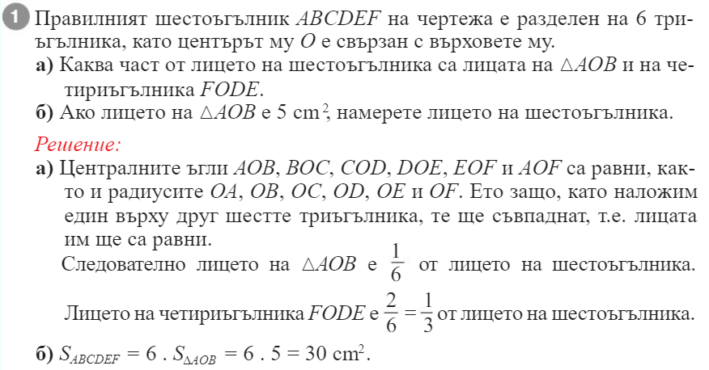
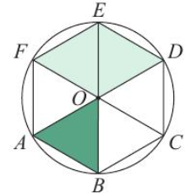

Slide 5
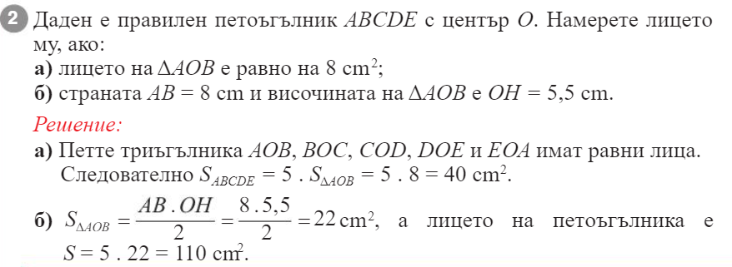
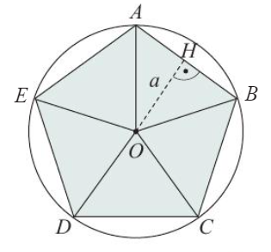

Slide 6
1

Slide 8
Домашна работа
Учебна тетрадка
стр. 24
Учебник стр.63/6-10

